Slide 1
Русский язык в диалоге культур мастер-класс учителя русского языка и литературы Орловец И.В

Slide 2
Культуроведческий подход – это
«усвоение в процессе изучения языка жизненного опыта народа, его культуры (национальных традиций, религии, нравственно-эстетических ценностей, искусства) и духовно-эстетическое воздействие на мысли, чувства, поведение, поступки обучаемых».

Slide 3
Два направления в реализации культуроведческого подхода:
1.Обучение русскому языку в контексте русской культуры.
2.Диалог культур

Slide 4
Средства формирования культуроведческой компетенции:
материалы по этимологии;
работа с малыми фольклорными жанрами;
высказывание писателей и поэтов;
работа с внеязыковым материалом (музыка, живопись, фотография, прикладное искусство);
ситуативные упражнения;
интегрированные уроки;
работа со связными текстами.

Slide 5
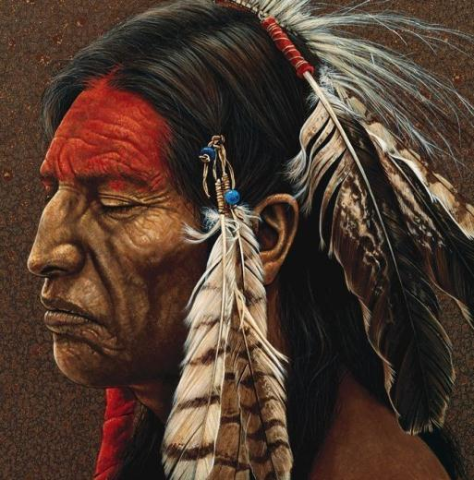
Диалог культур
001

Slide 6
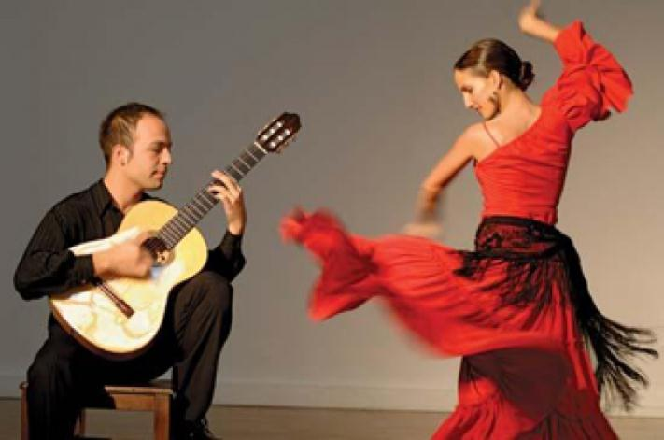
Диалог культур
002

Slide 7
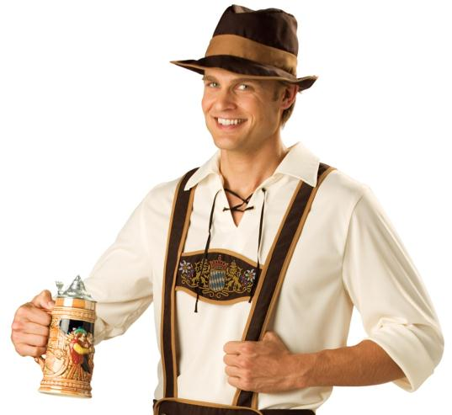
Диалог культур
003

Slide 8
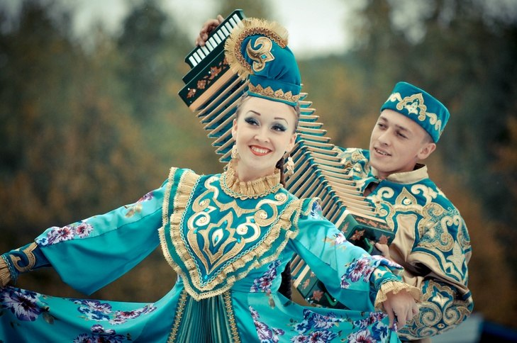
Диалог культур
004

Slide 9
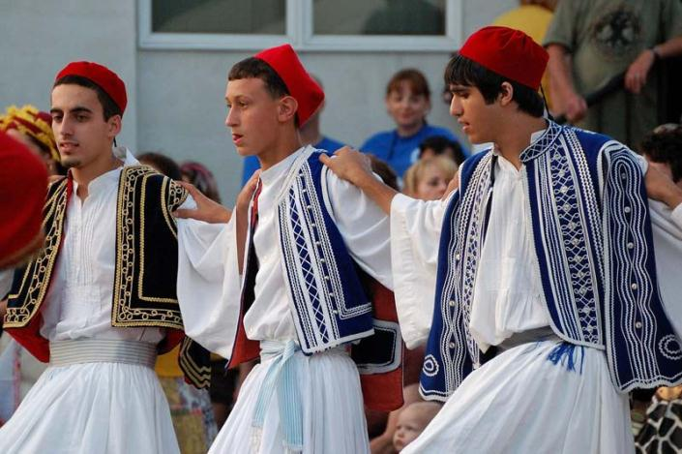
Диалог культур
005

Slide 10
Безэквивалентная лексика, выявляется при сопоставлении двух культур.
В случае заимствования эти слова называют экзотизмами.

Slide 11
Прочитайте и определите о какой стране идет речь.
" Но когда ты меняешь положение, для того чтобы дать дистанцию животному, ты это делаешь плавно, твои шаги похожи на танец. Зрителям это нравится. Но не в танце прелесть корриды, а во взрыве энергии, в экспрессивном контакте быка и матадора. Философия корриды в том, чтобы по максимуму использовать все качества боевого быка"
(Э.Хемингуэй"Смерть после полудня")

Slide 12
Прочитайте и определите о какой стране идет речь.
"Каждый цветок сакуры рассказывает, о судьбе ребенка. Существует легенда: чтобы доказать правителю Сегуну жестокость князя Хотты, смелый старшина деревни Сакура привел к нему своих детей и показал их спины, сплошь покрытые побоями княжеских слуг. Наказанный Хотта затаил смертельную обиду на жалобщика. Ему удалось тайком схватить Сакуру с детьми, он привязал их к вишне и запорол до смерти. С тех пор вишни цветут розовыми цветами, ведь их окропила кровь безвинных детей Сакуры".

Slide 13
Лексика, связанная с религией
Предметы домашнего обихода
Социальный статус, чин
Национальные блюда, напитки
Обувь, одежда
Топонимы
Намазлык, кийиз, шашка, нарзан, пши, бишек, газыри, чувяки, гедлибже, уорк, черкеска, айран, гуаша, кафа, хичин, Сосруко, удж, паста, Адыгэ Хабзэ ,унаут, ныгыш, чепкен, тамада, пшина, Ошхомахо, Бештау, лакум.
Распределите заимствования из кабардинского и тюркских языков по группам, дополните списки слов реалиями из русской культуры (1-2)

Slide 14
Спасибо за внимание!

